Slide 1
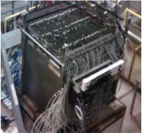
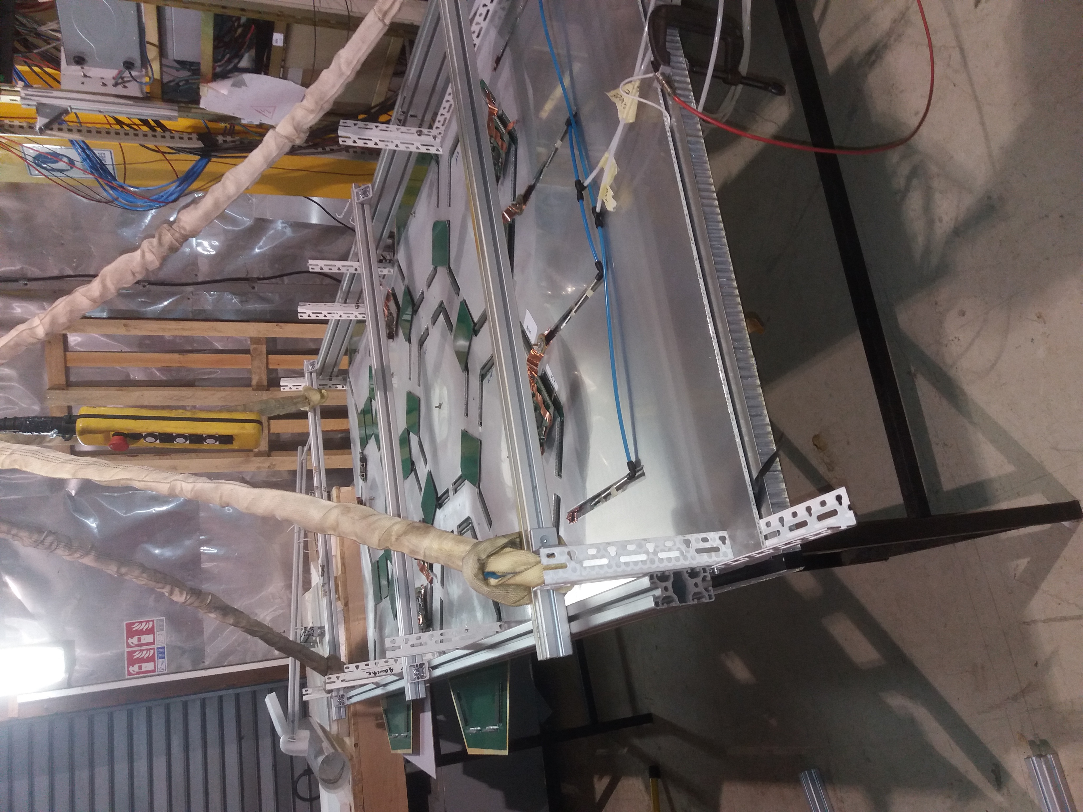
FLC/CALICE
Membres du groupe
Ch. Combaret, G.Grenier, I.Laktineh, L.Mirabito
Activités
- Développement d’un calorimètre hadronique à grande granularité
Déteteurs (RPC, MRPC,..), electronique de lecture et acquisition
- Etude des gerbes hadroniques (TB data vs. simulation):
- développement d’estimateurs de l’énergiehadronique ( standard, NN, BDT)
-Développement d’algorithmes de suivi de particules (APRIL)
--Identification des particules dans SDHCAL à l’aide de la méthode BDT
-Etudes de constantes de Higgs auprès des futurs collisionneurs
(ee → ZH et e e→ nu nu H) avec les canaux hadroniques ( SDHCAL)
Récemment
Développement d’un nouveau schéma de lecture ( peu de canaux électronique mais avec une grande granularité→ utile pour la consommation)
Exploitation du temps dans la séparation des gerbes hadronique et la construction de leur énergie → développement de MRPC ( < 100 ps) et l’électronique de lecture qui va avec (petiroc/liroc + TDC) en collaboration
avec SJTU group (Shanghai)

